Slide 1
公務機密維護宣導 -密碼安全

Slide 2
近年重大資料外洩事件
2014年9月10日有一名為tvskit的用戶在俄羅斯Bitcoin Security論壇上公布近500萬個Gmail的帳密清單，並聲稱其中60%為有效帳密。
2014年底，YAHOO有5億帳號包括使用者姓名、密碼、電郵、電話、生日等個資遭竊，但銀行帳戶及金融卡資料不受影響。
2018年劍橋分析公司非法取得8700萬筆臉書用戶個人資料，臉書創辦人馬克祖克柏親自製美國國會接受議員質詢。

Slide 3
資安事件原因
根據Datapro Research Corporation所做的資通安全發生原因調查發現，完備的安全政策、良好的安全規範程序和資訊安全管理系統的績效並不顯著。因為52％的事件是由不正確的個人習慣、未遵守相關安全程序以及人為失誤等資訊安全認知不足所產 生。
身分驗證是使用網路電腦各種功能的第一步，也是保護個人資訊安全的最基本機制，因此密碼的安全也是保護資訊安全的重要環節。

Slide 4
千萬不要用的爛密碼
美國網絡安全公司SplashData會公布每年度最爛的100個密碼排行榜，以下結錄2018年的前10名：
123456
password
123456789
12345678
12345
111111
1234567
sunshine
qwerty
iloveyou

Slide 5
爛密碼的製造方法1
觀察100個被選出的爛密碼，可以發現大部分的密碼皆有依據一定規律：
簡單規律的數字或字母串：例如照順序的123456(1st)、654321(19th)，單一數字或字母重複出現的111111(6th) 、aaaaaa(85th)，或有一定順序的數字串重複出現的12341234(55th)等。
鍵盤位置：以鍵盤上左右、上下或鄰近的字母組成密碼，代表如下： qwerty(9th)、!@#$%^&*(20th) 、zxcvbnm(26th)、1q2w3e(86th)

Slide 6
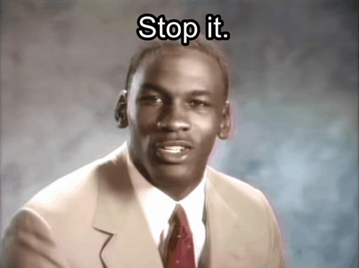
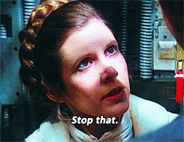
爛密碼的製造方法2
常見的英文詞彙也是常見的爛密碼來源，包括動物(monkey，18th)、運動(baseball，32th)、電影(starwars，60th)、地名(dallas，90th)、時間(1991，78th)、人名(jordan，46th)，甚至電腦及密碼本身(computer，63th；password，2nd)

Slide 7
密碼常見規定
為了強化帳戶的安全性，許多單位會訂定密碼安全性規範，避免出現前述的爛密碼而被輕易破解。
常見密碼限制有：
非使用者的帳戶名稱。
包含阿拉伯數字及大小寫英文字母
使用特殊字元符號(如：!@#$%^&?)
定期更換密碼

Slide 8
密碼管理的聖經
上述標準來自於2003 年美國國家標準技術研究所(NIST)主管Bill Burr所制定的一份8頁指南，名稱為「NIST特別出版物800-63，附錄A 」。並從此被世界各地的機關單位拿當作密碼管理的聖經。
但Bill Burr於2017年接受華爾街日報訪問時表示：我錯了。

Slide 9
密碼管理的誤解1
未考慮人性反而製造更多麻煩。
例如更換密碼之後忘記密碼、換了老半天最後仍然使用簡單的密碼、浪費時間找密碼、怕忘記把密碼紀錄下來卻反而因此洩漏等等。
打密碼好像不怎麼花時間，但微軟研究員Cormac Herley指出全世界人類每天輸入密碼的時間加總超過1300 年，而1300年前(719年)剛好是楊貴妃出生的那一年。
另一問題是絞盡腦汁也記不起來的密碼不等於難破解的密碼。

Slide 10
密碼管理的誤解2
前NASA機器人工程師及程式設計師Randall Patrick Munroe在其製作的xkcd網路漫畫中曾經舉下列兩組密碼當例子：
tr0ub4dor&3，完全符合Bill Burr規則的密碼。
correcthorsebatterystaple，隨便找4個英文單字(correct、horse、battery、staple)組合而成的密碼。
對一般人而言前者可能比較複雜無規則，但假設駭客用電腦1秒可以嘗試輸入1000組密碼，破解前者只需要3天，而後者則預估需要550年。

Slide 11
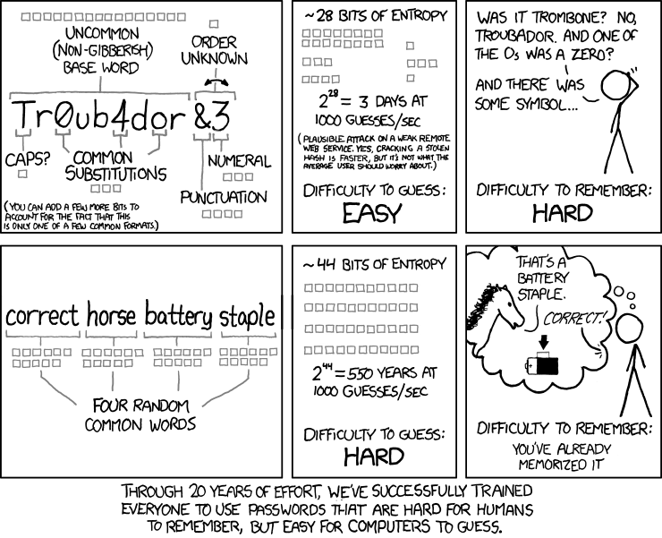
漫畫網址:https://xkcd.com/936/

Slide 12
NIST最新修正方向
「NIST特別出版物800-63」於2017年的新版中刪除了大量嚴苛的規定，比較重要的更動包括：
不再建議定期更換密碼，只有懷疑密碼被盜時，才需要修改。
不再要求混合特殊字符，鼓勵用較長但好記的短語，密碼長=可能性多=駭客難破解 。
不過還是請依機關單位相關規定辦理為主，並參考前述資料設定一組安全的密碼。

Slide 13
花蓮縣政府政風處關心您

